Slide 1
Case Study 1 – Task 3
16.10.2013, Team Blau

Slide 2
Design Thinking Process

Slide 3
1. Scoping
Project Scope: Ein Tool entwickeln, welches es noch nicht gibt, welches in speziellen Situationen in der Psychiatrie unterstützt
Measure Success: Kundenfeedback, Mobile Applikation ist für den Ablauf unterstützend, Negativ-Zwischenfälle werden schneller erkannt -> weniger verletzte Mitarbeiter, Patienten liefern einheitliche definierte Informationen, Arbeitsabläufe können effizienter gestaltet werden
Out of Scope: Medikamenten-Interaktionscheck, Andere Fachbereiche ausgeschlossen, keine anderen Usergruppen als Ärzte

Slide 4
2. Research
User: Doctor
Interact with users: Interview
Research on literature and online sources
Questions:
Was passiert wenn Patient unkooperativ und aggressiv wird?
Was passiert wenn Patient etwas behauptet, was nicht überprüft werden kann?
Was passiert wenn Patient Therapie/Medikamente verweigert?
Wird Besuch im Ambulatorium dem Hausarzt weitergemeldet und bei externer Therapie eine Überweisung gesendet?
Wer kann welche Daten einsehen?

Slide 5
3. Synthesize
Hypothese:
Alarm: Durch Alarm in mobiler Applikation werden weniger Mitarbeiter verletzt
Therapie: Durch mobile Applikation kann schneller beachtet werden, dass der Patient seine Therapiesitzungen nicht einhält
Informationen: Bei jedem Patienten werden die gleichen Daten erfasst, damit man besser Behauptungen eines Patienten überprüfen kann
Verweigern: Durch Applikation sollen alle beteiligten Fachkräfte, sowie Angehörige erfahren, dass ein Patient die Medikation/Therapie verweigert. Bei Fremd- oder Selbstgefährdung soll ein FFE schneller ablaufen.
Unberechtigte Zugriffe auf sensible Daten werden durch spezifische User-Rechte unterbunden

Slide 6
Use Cases:
Aggressiver Patient:
Notruf Alarm wird ausgelöst
Man versucht Patient zu beruhigen
Patient wird festgehalten
Polizei kommt zur Hilfe

Slide 7
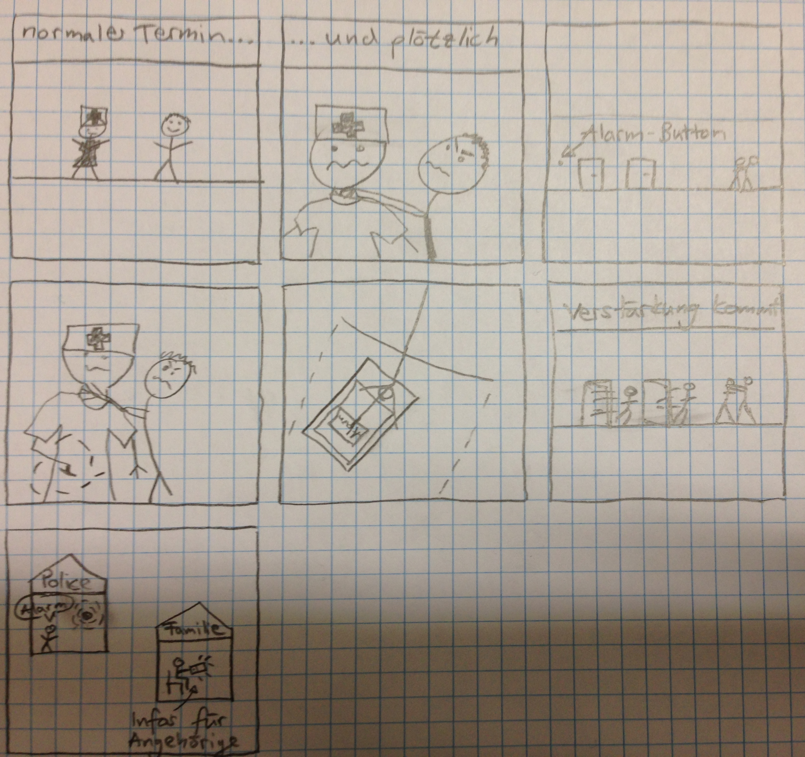
4. Design
Storybord 1

Slide 8
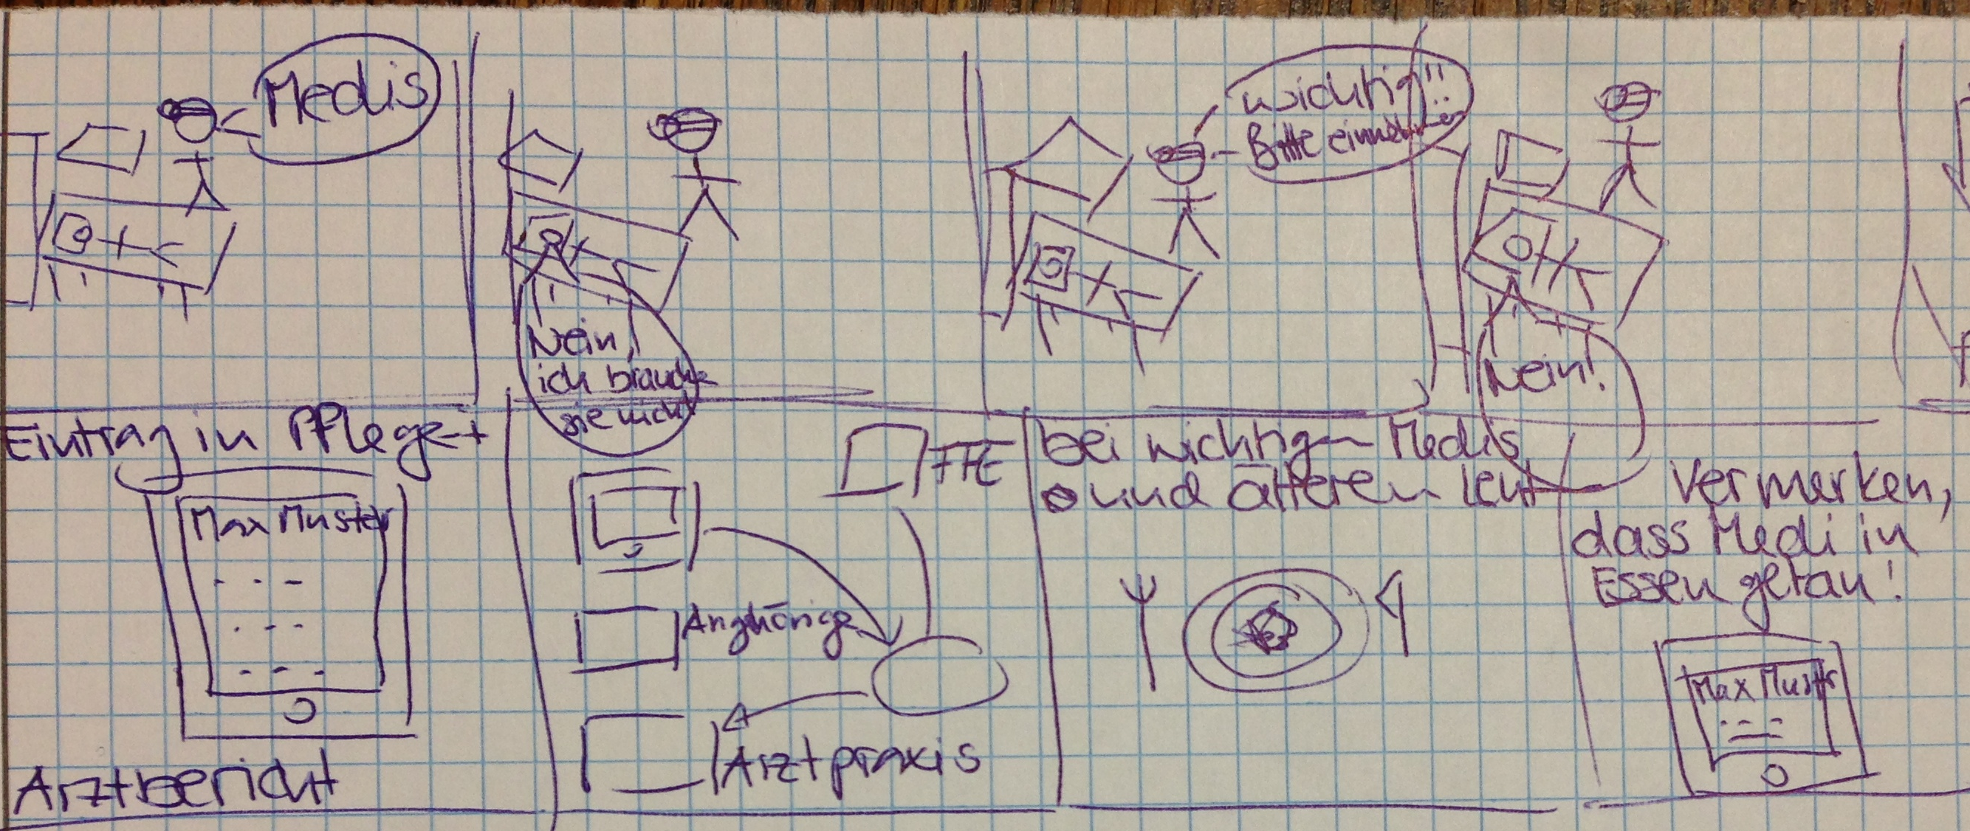
Storybord 2:

Slide 9
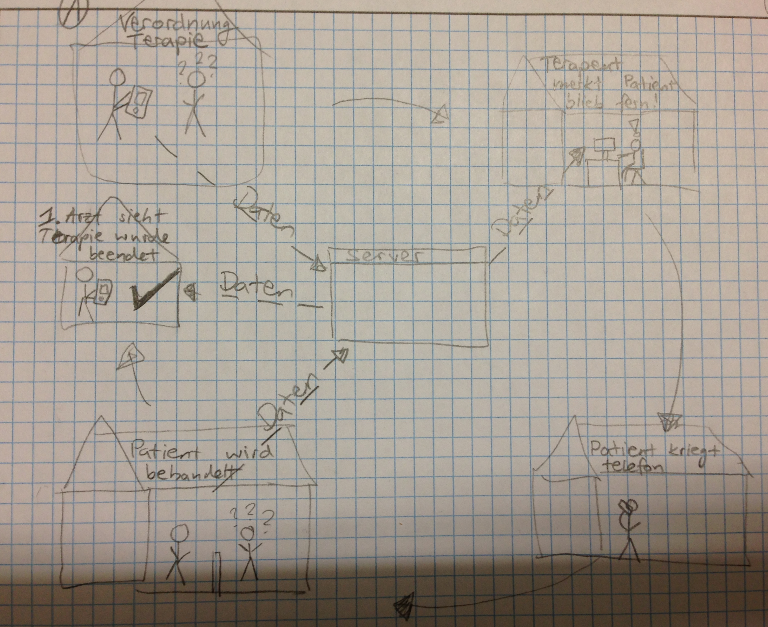
Storybord 3:

Slide 10
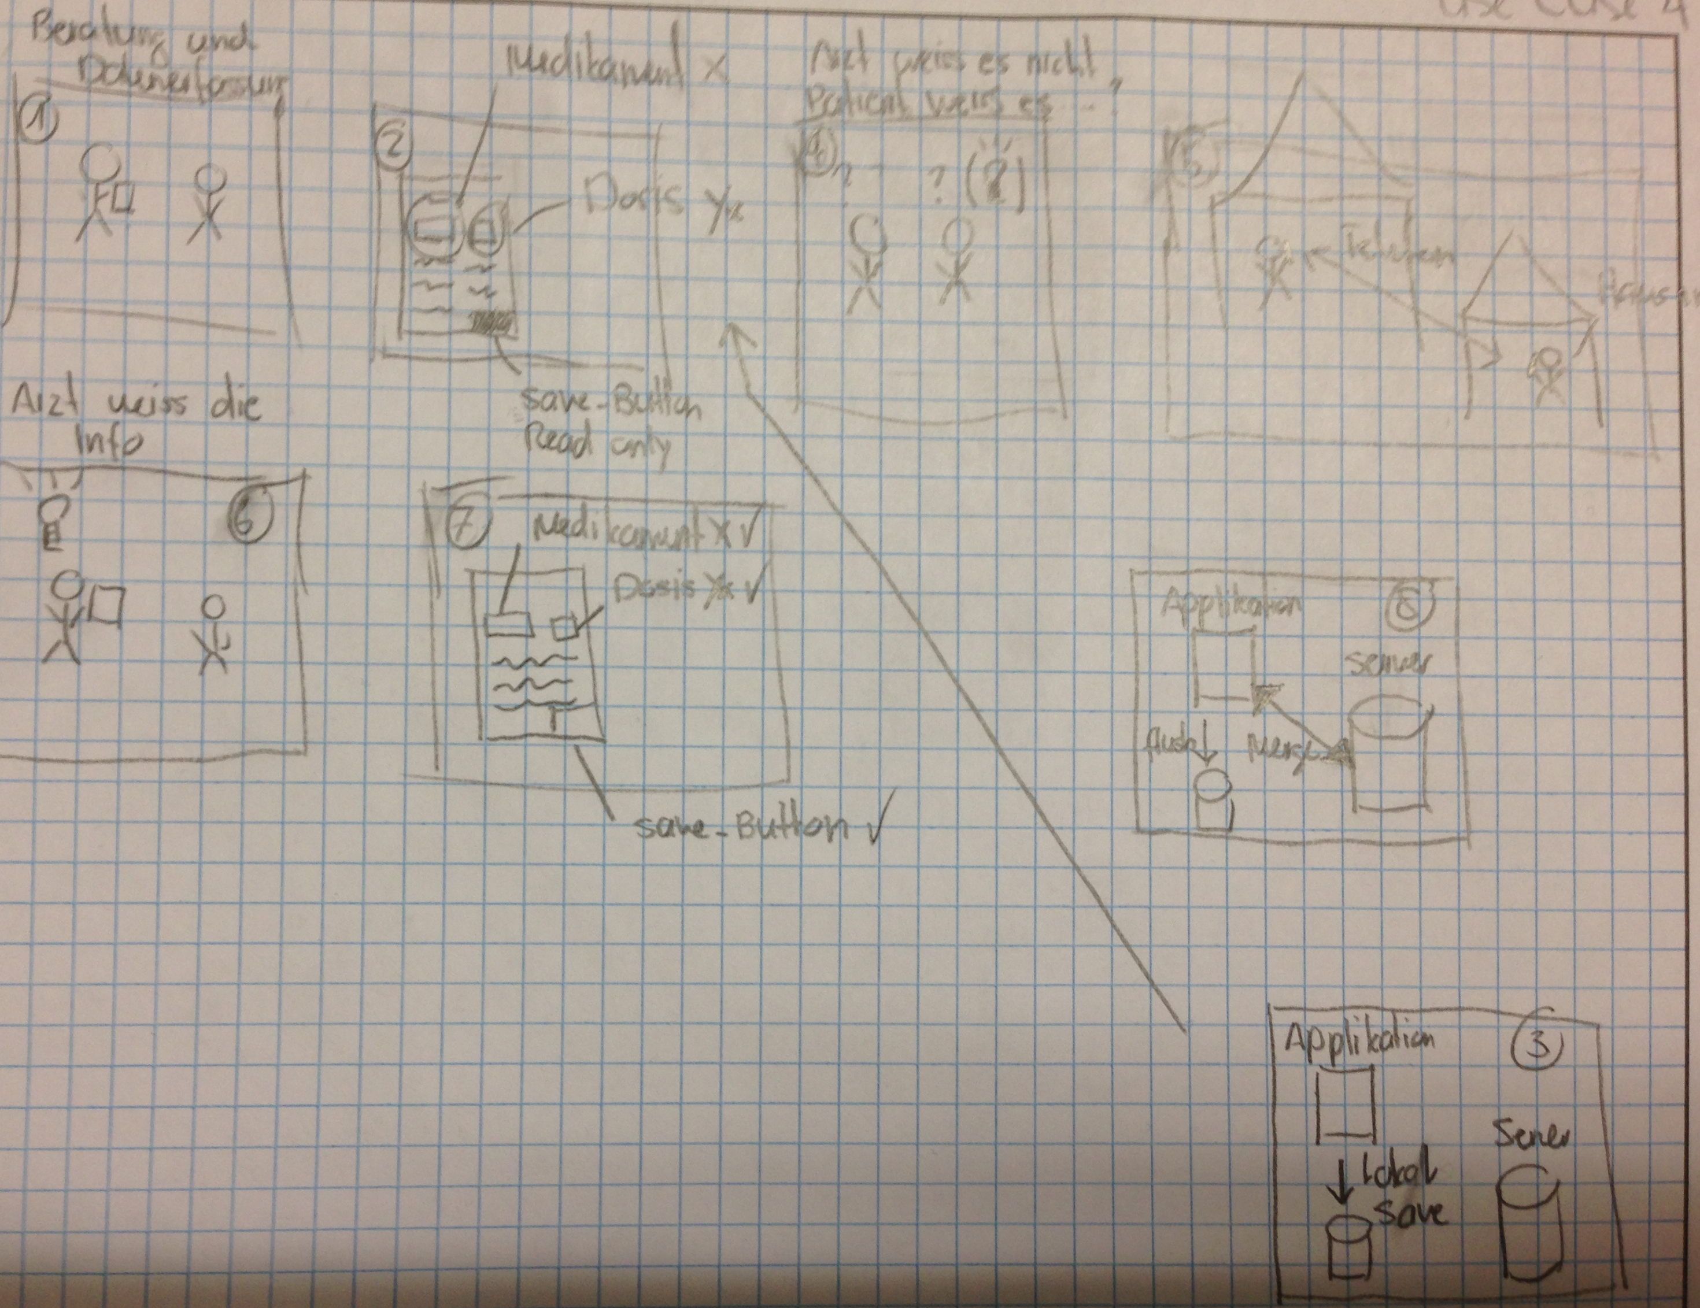
Storybord 4:

Slide 11
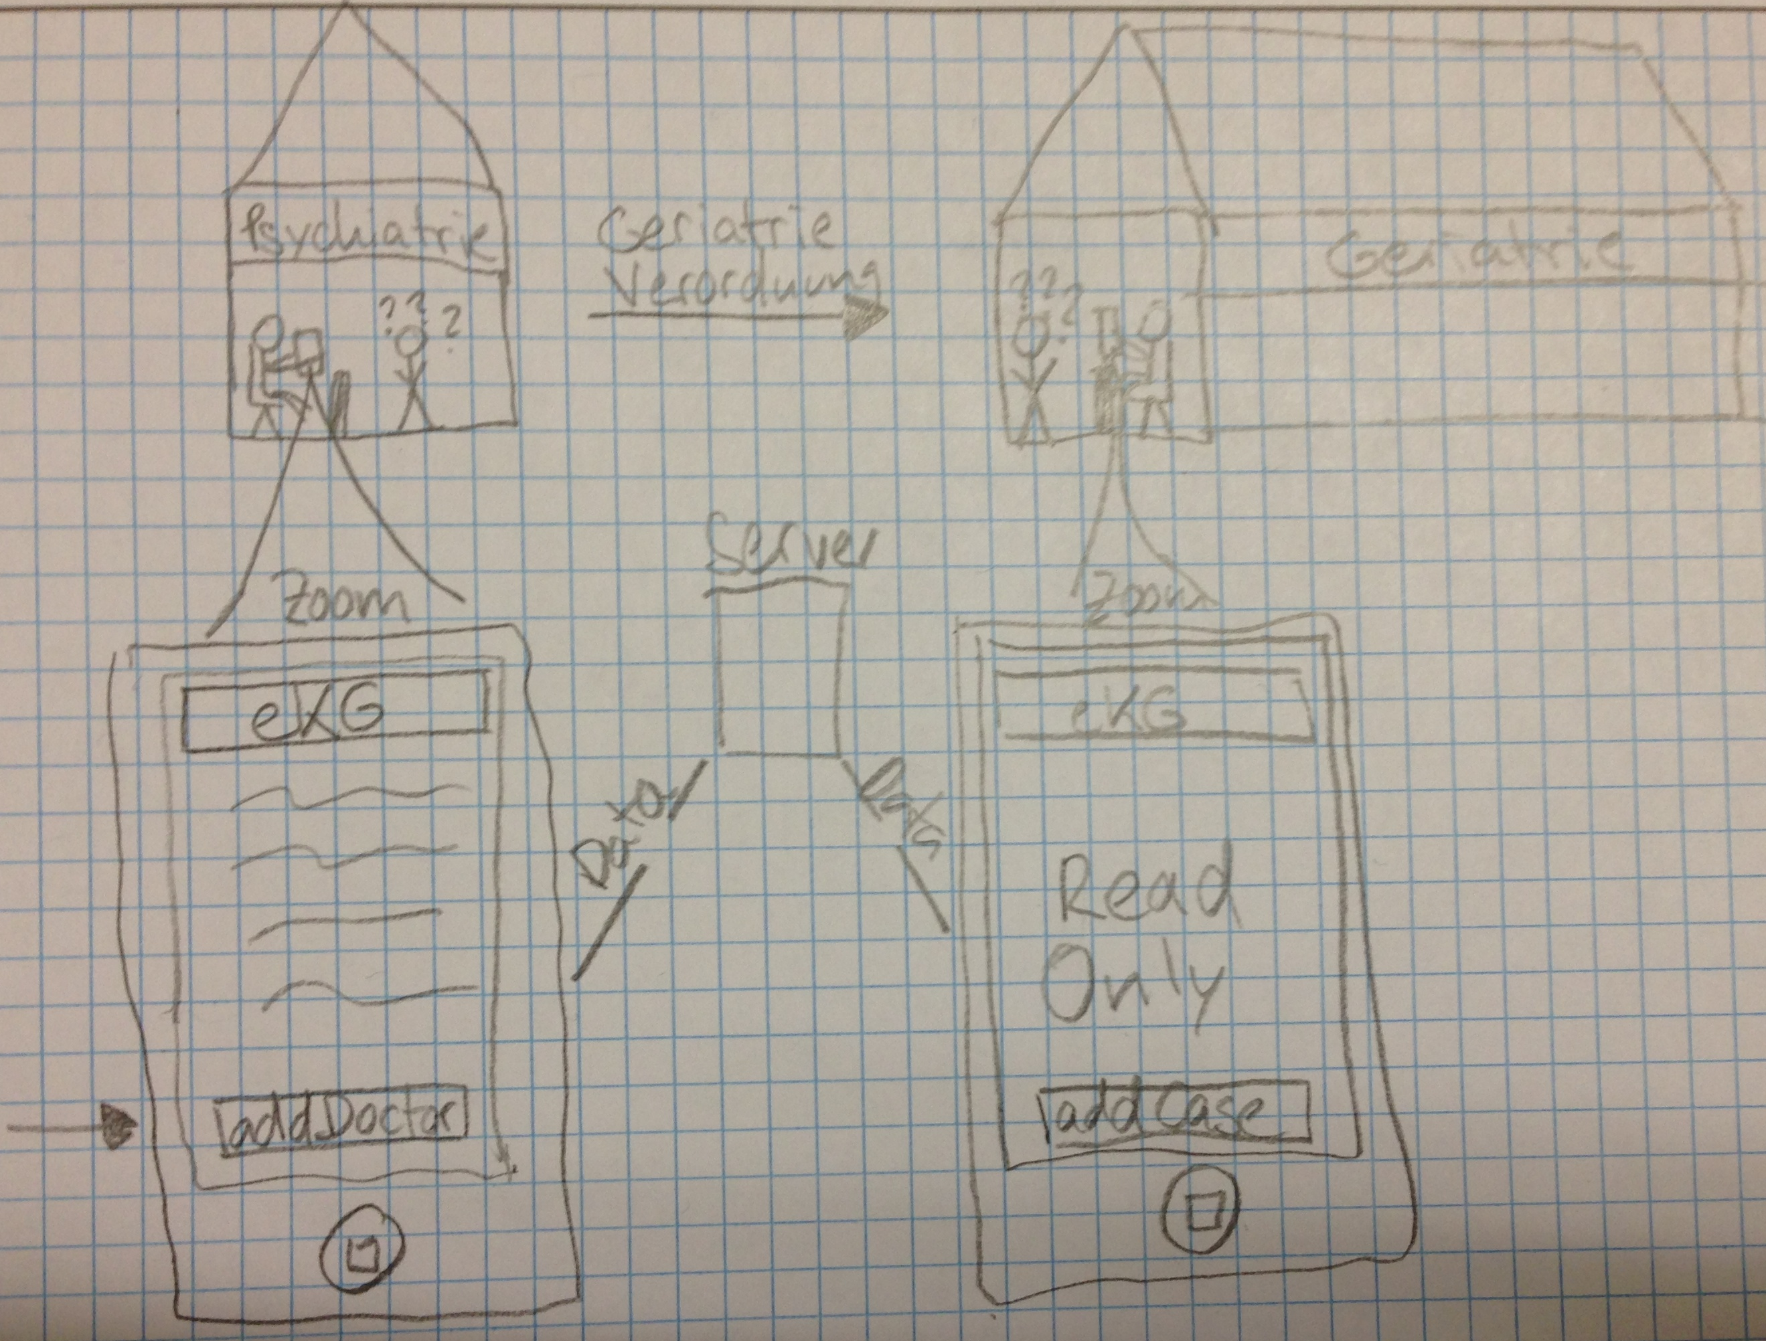
Storybord 5:

Slide 12
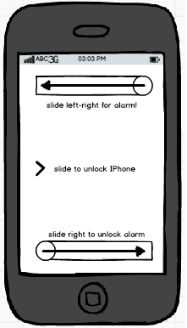
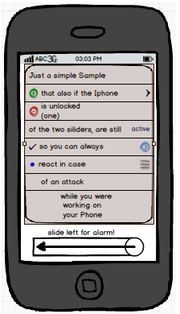
5. Prototype
Storybord 1 – Prototype:

Slide 13
Storybord 2 – Prototype:

Slide 14
Storybord 3 – Prototype:

Slide 15
Storybord 4 – Prototype:

Slide 16
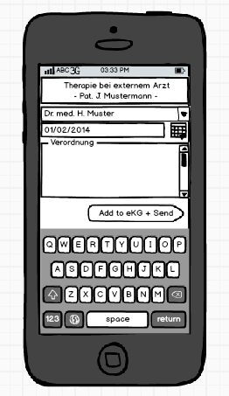
Storybord 5 – Prototype:

Slide 17
6. Validate
Evaluation Questions:
Ist es wirklich so einfach den Alarm auszulösen?
Ist es anwenderfreundlich?
Ist es intuitiv?
Entspricht das Design und die Funktionen den Vorstellungen?
Was könnte man noch verbessern?

Slide 18
Herzlichen Dank!

